Slide 1
GeoGebra界面

Slide 2
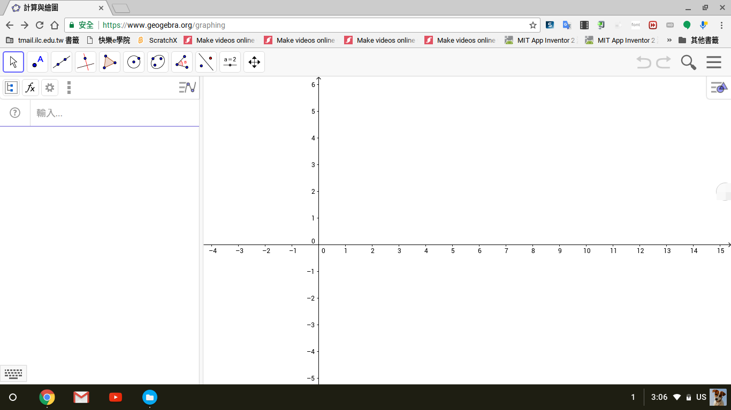
繪圖區

Slide 3
繪圖區
圖像繪製區域。

Slide 4
代數區

Slide 5
代數區
輸入數值進行繪圖的區域。

Slide 6
螢幕鍵盤
方便使用者輸入數學式。

Slide 7
點擊「 」圖示

Slide 8
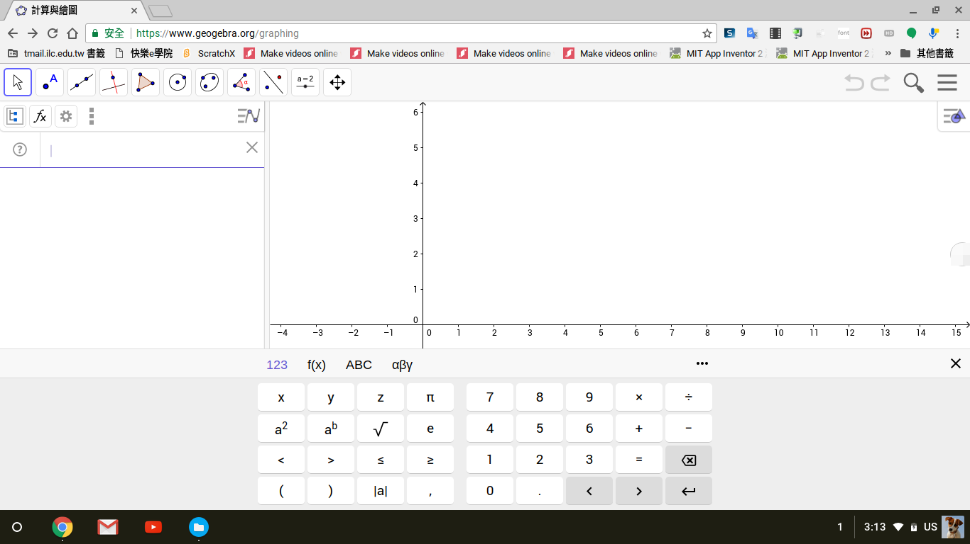
打開螢幕鍵盤

Slide 9
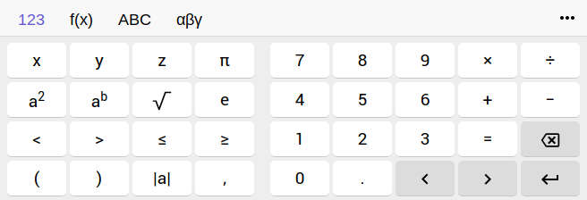
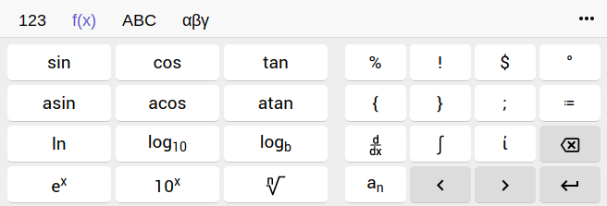
選擇需要使用的類別

Slide 10
點擊「X」關閉螢幕鍵盤

